Slide 1
Муниципальное казенное дошкольное образовательное учреждение
«Детский сад №30»
Коркинского муниципального района
ПОРТФОЛИО
Подготовила
Журавлева О.А.
1 часть

Slide 2
Структура портфолио
1. Введение.
2. Портрет.
3. Папка подтверждающих документов.
4. Папка профессиональных достижений.
5. Папка достижений воспитанников.

Slide 3
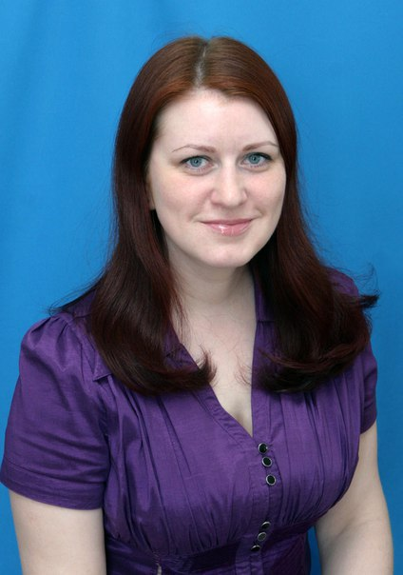
Введение
Визитная карточка педагога.
Журавлева Ольга Александровна
Дата рождения: 13.02. 1978 года.
Должность: учитель – логопед.
Образование: ЧГПУ РИПОДО,
специальность: «Логопедия»
квалификация: «Учитель-логопед». 2012 год.
Стаж педагогической работы: 12 лет.
Стаж работы в данном учреждении: 2 года.

Slide 4
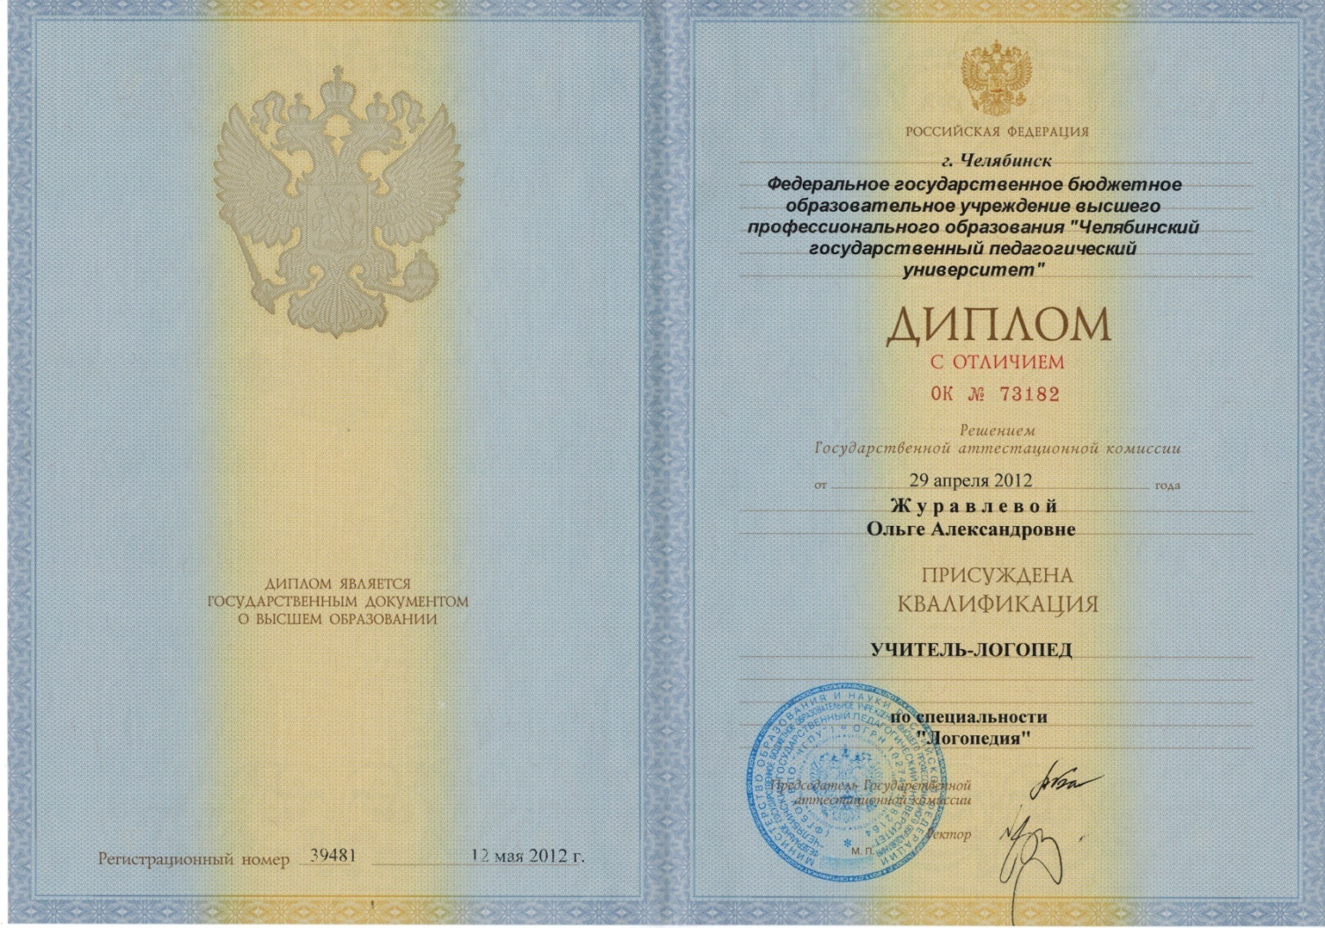

Slide 5
2. Портрет.
Всё свое сознательное детство мечтала стать модельером-конструктором. Но судьбе было угодно направить меня совершенно в другое русло. Буквально несколько лет назад я и подумать не могла, что стану воспитателем, а тем более – логопедом!
Тем не менее, пришла в эту профессию осознанно, на собственном примере доказав всем, и, в первую очередь, самой себе, что учиться и совершенствоваться никогда не поздно!
Как творческая и энергичная личность. Считаю, что эта работа отвечает всем моим внутренним установкам. Однообразие – не моё жизненное кредо. На занятиях я и педагог, и актриса, и режиссер. Мне кажется, человек счастлив в работе тогда, когда даёт волю всем своим талантам…
Профессия логопеда помогает мне в этом сполна.
Я люблю свою профессию за то, что она даёт мне возможность ежедневно соприкасаться с миром детства!

Slide 6
Автобиография.
Я родилась 13 февраля 1978 года в г. Коркино Челябинской области. Училась в общеобразовательной школе № 2.
Свою педагогическую деятельность начала в июне 2006г. сначала помощником воспитателя, а затем - воспитателем в детском саду № 6.
Стать учителем-логопедом мечтала давно. И в 2008г. поступила в государственное образовательное учреждение высшего профессионального образования «Челябинский государственный педагогический университет».
С 2009г. работала в детском саду № 29 воспитателем логопедической группы.
С июля 2016г. поступила на службу в МКДОУ «Д/с № 30» учителем-логопедом.
Замужем. У меня два сына. Старший сын Дмитрий 1996 г.р., после прохождения службы в рядах ВС продолжил обучение в «Южно-Уральском институте управления и экономики». Младший сын Андрей 2000 г.р., учится на факультете изобразительного искусства ГБОУ ВПО «ЮУрГИИ им. П.И. Чайковского».
Мои увлечения: люблю читать, шить.

